Slide 1
作业答案

Slide 2
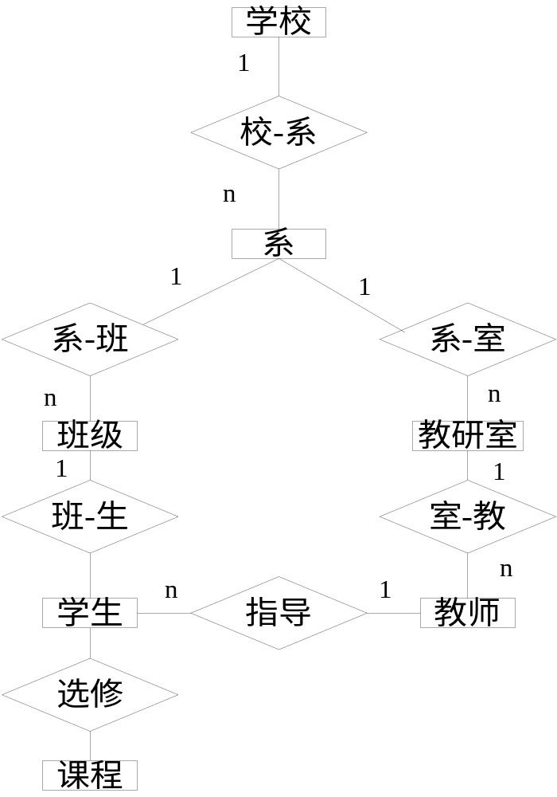
作业：学校有若干系，每个系有若干班级，每个班级有若干本科生或研究生；每个系有若干教研室，每个教研室有若干教授、副教授和讲师，教授和副教授可以指导研究生。学生可以选修课程。
出现问题:
很多同学列有“教授”、“副教授”“研究生”这几个实体。导致“教师”实体没有和“学生”实体联系。
把“教授”、“副教授”作为“教师”实体的属性

Slide 3
作业
计算机产品数据库，写出关系代数表达式：
  查询制造商B生产的所有类型产品的型号和价格
  π_{model, price} (σ_{maker=B}(Product) ▷◁ PC) ∪ π_{model, price} (σ_{maker=B}(Product) ▷◁ Laptop)
  查询所有速度在2.0以上的产品（包括PC和笔记本）的型号和价格
  π_{model, price} (σ_{speed ≥ 2.0} (PC)) ∪π_{model, price} (σ_{speed ≥ 2.0} (Laptop))
  查询所有只卖笔记本而不卖PC的制造商。
  π_{maker}(σ_{type=laptop}(Product)) –π_{maker}(σ_{type =PC}(Product))

Slide 4
作业
计算机产品数据库，写出关系代数表达式（难点：重命名运算）：
  查询所有具有相同CPU速度和内存容量的PC型号对，每对只列出一次，如：列出了(i, j)就不要列出(j, i)。（提示：型号可以比较大小）
  π_{PC1.model,PC2.model}(ρ_{PC1}(PC) ▷◁PC1.speed=PC2.speed∧PC1.ram=PC2.ram∧PC1.model>PC2.modelρ_{PC2}(PC))
  查询最快速度的PC (提示：最快速度意味着不小于任何其它电脑的速度，可以从找出所有小于某一速度的角度解决此问题)
  π_{model}(PC)–π_{PC1.model}(
  ρ_{PC1}(PC) ▷◁_{PC1.speed<PC2.speed}ρ_{PC2}(PC))

Slide 5
branch (branch-name, branch-city, assets)
customer (customer-name, customer-street, customer-city)
account (account-number, branch-name, balance)
loan (loan-number, branch-name, amount)
depositor (customer-name, account-number)
borrower (customer-name, loan-number)
找出在银行中同时有存款和贷款账户的客户（分别用带IN和EXIST谓词的嵌套查询完成）
找出那些总资产(assets)至少比位于Brooklyn 的某一家支行要多的支行名字（用ANY谓词完成）
找出平均存款余额(balance)最高的分行名字
Notes:
找出平均余额最高的分支机构 P87
Having和where结合 P84
找出在Brooklyn所有分行都有账户的客户

Slide 6
depositor (customer-name, account-number)
borrower (customer-name, loan-number)
找出在银行中同时有存款和贷款账户的客户
select distinct customer-name
from borrower
where customer-name in
(select customer-name
from depositor)
select distinct customer-name
from borrower
where exists
(select *
from depositor
where depositor. customer-name
= borrower. customer-name)
Database Technology and Its Application
Notes:
In和exists，哪个相关，哪个不相关？
相关查询的例子，大家看子查询中的where从句的条件是depositor. customer-name= borrower. customer-name，不仅涉及到子查询中的depositor表，还涉及到父查询中的borrower这张表，因为需要根据相关子查询的方法逐行进行比较首先取一个外层的customer-name，与内层的每一行进行比较，如果有结果，则返回真，然后取下一个客户名值，再逐个比较。

Slide 7
branch (branch-name, branch-city, assets)
找出那些总资产至少比位于Brooklyn 的某一家支行要多的支行名字
select branch-name
from branch
where assets > any (select assets
from branch
where branch-city=‘Brooklyn’)
Database Technology and Its Application

Slide 8
account (account-number, branch-name, balance)
找出平均存款余额最高的分行名字
select branch-name
from account
where balance = (select max(balance)
from account)
Database Technology and Its Application

Slide 9
account (account-number, branch-name, balance)
找出每个分行的平均存款余额
select branch-name, avg(balance)
from account
group by branch-name
Database Technology and Its Application

Slide 10
account (account-number, branch-name, balance)
找出平均存款余额最高的分行名字
select branch-name
from account
group by branch-name
having avg(balance) >= all(select avg(balance)
from account
group by branch-name)
Database Technology and Its Application

Slide 11
account (account-number, branch-name, balance)
找出平均存款余额最高的分行名字
select top 1 branch-name
from account
group by branch-name
order by avg(balance) desc
Database Technology and Its Application
Notes:
top 1 branch-name for sql server, or branch-name limit 1 for mysql

Slide 12
作业
计算机产品数据库
  Product(maker,model, type)
  PC(model, speed, ram, hd, price)
  Laptop(model, speed, ram, hd, screen, price)
PC
Product
model | speed | ram | hd | price
1001 | 2.66 | 1024 | 250 | 2114
1002 | 2.10 | 512 | 250 | 995
1003 | 1.42 | 512 | 80 | 478
1004 | 2.80 | 1024 | 250 | 649
maker | model | type
A | 1001 | pc
A | 1002 | pc
A | 2004 | laptop
B | 1003 | pc
B | 2005 | laptop
C | 1004 | pc
Laptop
model | speed | ram | hd | screen | price
2004 | 2.00 | 512 | 60 | 13.3 | 1150
2005 | 2.16 | 1024 | 120 | 17.0 | 2500
Database Technology and Its Application

Slide 13
作业
计算机产品数据库，写出SQL查询语句：
  查询每个制造商及其生产的最低价格的笔记本型号
  查询生产的笔记本的硬盘容量不小于100GB的制造商
  查询生产最快速度的计算机的制造商

Slide 14
PC
Product
model | speed | ram | hd | price
1001 | 2.66 | 1024 | 250 | 2114
1002 | 2.10 | 512 | 250 | 995
1003 | 1.42 | 512 | 80 | 478
1004 | 2.80 | 1024 | 250 | 649
maker | model | type
A | 1001 | pc
A | 1002 | pc
A | 2004 | laptop
B | 1003 | pc
B | 2005 | laptop
C | 1004 | pc
Laptop
model | speed | ram | hd | screen | price
2004 | 2.00 | 512 | 60 | 13.3 | 1150
2005 | 2.16 | 1024 | 120 | 17.0 | 2500
查询每个制造商及其生产的最低价格的笔记本型号
  查询制造商maker生产的笔记本的最低价格
select min(Laptop.price)
from Product, Laptop
where Product.model = Laptop.model and
Product.maker = maker

Slide 15
查询每个制造商及其生产的最低价格的笔记本型号（难点：相关嵌套子查询）
select P1.maker, P1.model
from Product P1, Laptop L1
where P1.model = L1.model
and L1.price = (select min(L2.price)
from Product P2, Laptop L2
where P2.model = L2.model and P2.maker = P1.maker)

Slide 16
查询每个制造商及其生产的最低价格的笔记本型号（用WITH AS派生表查询代替相关嵌套子查询）
WITH Maker_min_price AS
(SELECT Product.maker, MIN(Laptop.price) AS min_price
FROM Product, Laptop
WHERE Product.model = Laptop.model
GROUP BY Product.maker)
SELECT Product.maker, Product.model
FROM Product, Laptop, Maker_min_price
WHERE Product.model = Laptop.model
AND Product.maker = Maker_min_price.maker
AND Laptop.price = Maker_min_price.min_price;

Slide 17
查询生产的笔记本的硬盘容量不小于100GB的制造商
select distinct Product.maker
from Product, Laptop
where Product.model = Laptop.model and Laptop.hd >= 100

Slide 18
PC
Product
model | speed | ram | hd | price
1001 | 2.66 | 1024 | 250 | 2114
1002 | 2.10 | 512 | 250 | 995
1003 | 1.42 | 512 | 80 | 478
1004 | 2.80 | 1024 | 250 | 649
maker | model | type
A | 1001 | pc
A | 1002 | pc
A | 2004 | laptop
B | 1003 | pc
B | 2005 | laptop
C | 1004 | pc
Laptop
model | speed | ram | hd | screen | price
2004 | 2.00 | 512 | 60 | 13.3 | 1150
2005 | 2.16 | 1024 | 120 | 17.0 | 2500
查询生产最快速度的计算机的制造商
  查询所有计算机（包括PC和笔记本）的型号和速度
select model, speed
from PC
UNION
select model, speed
from Laptop

Slide 19
查询生产最快速度的PC的制造商
select DISTINCT P.maker
from Product P
where P.model in (
select PC.model
from PC
where PC.speed = (
select MAX(PC1.speed)
from PC PC1
)
)
select DISTINCT P.maker
from Product P, PC
where P.model = PC.model and PC.speed = (
select MAX(PC1.speed)
from PC PC1
)
Notes:
不相关子查询

Slide 20
查询生产最快速度计算机的制造商
select DISTINCT P.maker
from Product P
where P.model in (
select C.model
from Computer C
where C.speed = (
select MAX(C1.speed)
from Computer C1
)
)
select DISTINCT P.maker
from Product P, Computer C
where P.model = C.model and PC.speed = (
select MAX(C1.speed)
from Computer C1
)

Slide 21
查询生产最快速度计算机的制造商
select DISTINCT P.maker
from Product P
where P.model in (
select Computer.model
from (select model, speed
from PC
UNION
select model, speed
from Laptop) AS Computer
where Computer.speed = (
select MAX(Computer1.speed)
from (select model, speed
from PC
UNION
select model, speed
from Laptop) AS Computer1)
)

Slide 22
查询生产最快速度计算机的制造商
with Computer as (select model, speed from PC
UNION select model, speed from Laptop)
select DISTINCT P.maker
from Product P
where P.model in (
select C.model
from Computer C
where PC.speed = (
select MAX(C1.speed)
from Computer C1
)
)
select DISTINCT P.maker
from Product P, Computer C
where P.model = C.model and PC.speed = (
select MAX(C1.speed)
from Computer C1
)

Slide 23
作业
PC
Product
model | speed | ram | hd | price
1001 | 2.66 | 1024 | 250 | 2114
1002 | 2.10 | 512 | 250 | 995
1003 | 1.42 | 512 | 80 | 478
1004 | 2.80 | 1024 | 250 | 649
maker | model | type
A | 1001 | pc
A | 1002 | pc
A | 2004 | laptop
B | 1003 | pc
B | 2005 | laptop
C | 1004 | pc
Laptop
model | speed | ram | hd | screen | price
2004 | 2.00 | 512 | 60 | 13.3 | 1150
2005 | 2.16 | 1024 | 120 | 17.0 | 2500
用SQL完成以下操作：
1、用差集法查询选修了全部课程的学生姓名。
2、将所有内存容量为1024的笔记本价格下调200元。
3、创建制造商B生产的所有产品的型号和价格信息的视图。

Slide 24
1、用差集法查询选修了全部课程的学生姓名（难点：exists和嵌套子查询）
select Sname
from Student S
where not exists
((select Cno
from Course)
except
(select SC.Cno
from SC
where SC.Sno = S.Sno))

Slide 25
2、将所有内存容量为1024的笔记本价格下调200元
update Laptop
set price=price-200
where ram=1024

Slide 26
3、创建制造商B生产的所有产品的型号和价格信息的视图（难点：集合查询和连接查询的组合）
create view B-Computers
as
select model, price
from PC
where model in
(select model
from Product
where maker = B)
union
select model, price
from Laptop
where model in
(select model
from Product
where maker = B)
create view B-Computers
as
select PC.model, PC.price
from Product P, PC
where P.maker='B' and P.model = PC.model
union
select L.model, L.price
from Product P, Laptop L
where P.maker='B' and P.model = L.model

Slide 27
作业
作业：习题6.2
出现问题：
没有注意语义中“学生参加某学会有一个入会年份”，导致没有写出关系模式“学生—学会SP”。
没有注意到(专业名,入学年份)→班号是班级C的候选码。

Slide 28
关系模式：
学生S(学号,姓名,出生年月, 系名, 班号, 宿舍区)
班级C(班号,专业名,系名,班级人数,入学年份)
系D(系号, 系名, 系办公地点, 系人数)
学会P(学会名, 成立年份, 地点, 会员人数)
学生—学会SP(学号,学会名,入会年份)
极小函数依赖集
S: 学号→姓名, 学号→出生年月, 学号→班号, 班号→系名, 系名→宿舍区
C:班号→专业名,班号→班级人数,班号→入学年份,专业名→系名, (专业名,入学年份)→班号 /*每个专业每年只招收一个班*/
D:系号→系名,系名→系号,系号→系办公地点,系号→系人数
P:学会名→成立年份,学会名→地点, 学会名→会员人数
SP:(学号,学会名)→入会年份 /*学生参加某学会要有入会年份*/

Slide 29
关系模式：
学生S(学号,姓名,出生年月, 系名, 班号, 宿舍区)
班级C(班号,专业名,系名,班级人数,入学年份)
系D(系号, 系名, 系办公地点, 系人数)
学会P(学会名, 成立年份, 地点, 会员人数)
学生—学会SP(学号,学会名,入会年份)
S中存在的数据依赖：
学号→班号，班号→系名，系名→宿舍区
传递函数依赖：学号→系名；班号→宿舍区；学号→宿舍区
C中存在的数据依赖：
班号→专业名，专业名→系名，
传递函数依赖：班号→系名。
函数依赖左部是多属性的情况：
(学号,学会名)→入会年份,(专业名,入学年份)→班号

Slide 30
指出个关系的候选码，外部码，有没有全码。
关系 | 候选码 | 外部码 | 全码
S | 学号 | 班号,系名 | 无
C | 班号和 (专业名,入学年份) | 系名 | 无
D | 系号和系名 | 无 | 无
P | 学会名 | 无 | 无
SP | (学号,学会名) | 学号,学会名 | 无

Slide 31
作业：规范化
Teaching(Course, Teacher, Time, Room, Student, Grade)
函数依赖
  Course->Teacher
  Time, Room -> Course
  Time, Teacher -> Room
  Time, Student -> Room
  Course, Student -> Grade
1、是否是BCNF或3NF？
2、BCNF分解
3、分解后的模式集是否保持函数依赖？

Slide 32
作业：规范化
Teaching(Course, Teacher, Time, Room, Student, Grade)
主码：(Time, Student)，不是BCNF，不是3NF
分解（答案不唯一）:
  (Course, Teacher)
  (Course, Student, Grade)
  (Time, Room, Course)
  (Time, Room, Student)
不保持函数依赖（Time, Teacher -> Room）

Slide 33
作业：淘宝网数据库设计
实体
  卖家
  买家
  店铺
  宝贝
联系
  经营（卖家-店铺）
  上架（店铺-宝贝）
  交易（卖家-买家）

Slide 34
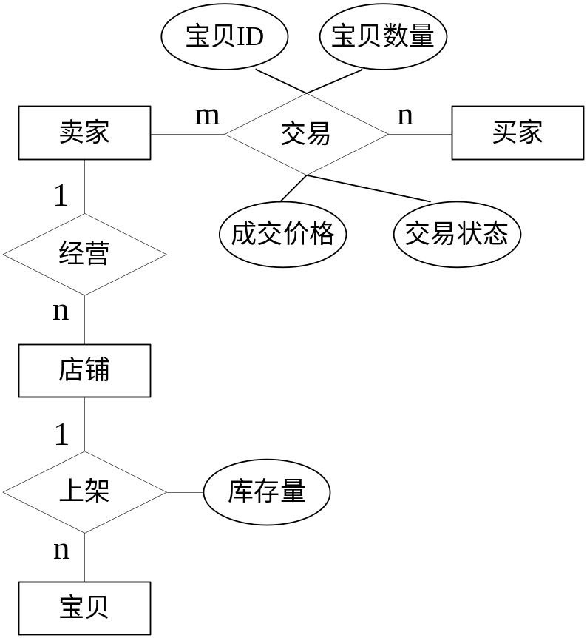
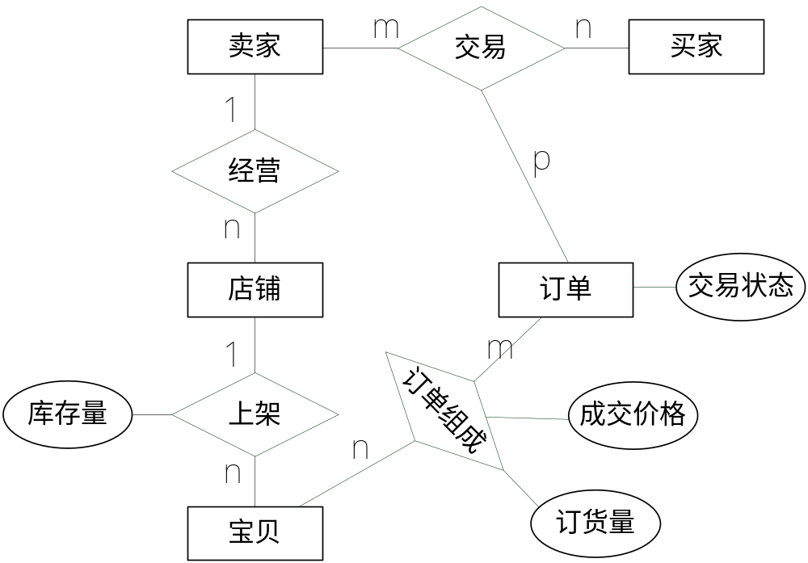
淘宝网

Slide 35
淘宝网
卖家（卖家ID，卖家昵称，评级，……）
店铺（店铺ID，店铺名，卖家ID，……）
宝贝（宝贝ID，宝贝名，店铺ID，库存量，描述，……）
买家（买家ID，买家昵称，……）
订单（订单ID，卖家ID，买家ID，交易状态，……）
订单组成（订单ID，宝贝ID，成交价格，订货量）

Slide 36
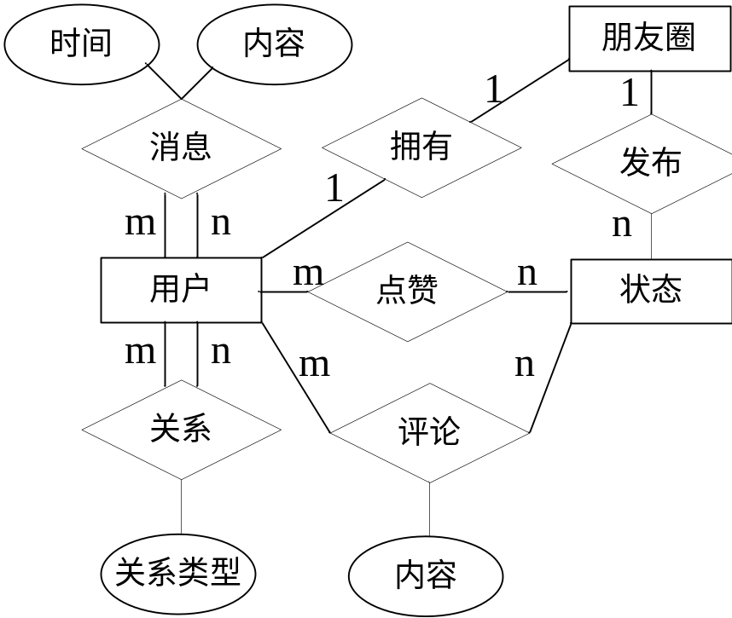
微信
用户（微信号，昵称，朋友圈权限，……）
状态（状态ID，发布时间，发布者微信号， 点赞数，…… ）
关系（用户A微信号，用户B 微信号，关系类型，……）
消息（发送用户微信号，接受用户微信号，发送时间，内容，……）
点赞（点赞用户微信号，状态ID，……）
评论（评论用户微信号，状态ID，评论时间，内容…… ）

Slide 37
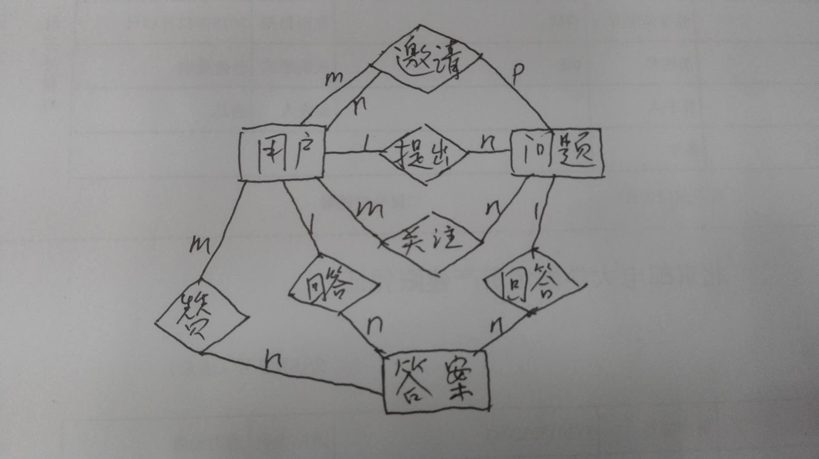
简知乎

Slide 38
简知乎
用户（用户ID、用户名，密码）
问题（问题ID，提问者ID，问题内容，提问时间，关注数，回答数）
回答（回答ID，回答者ID，问题ID，回答内容，回答时间，赞同数）
关注（用户ID、问题ID）
邀请（邀请用户ID、被邀请用户ID 、问题ID）
赞同（用户ID、回答ID）

